Slide 1




Slide 2



Slide 3
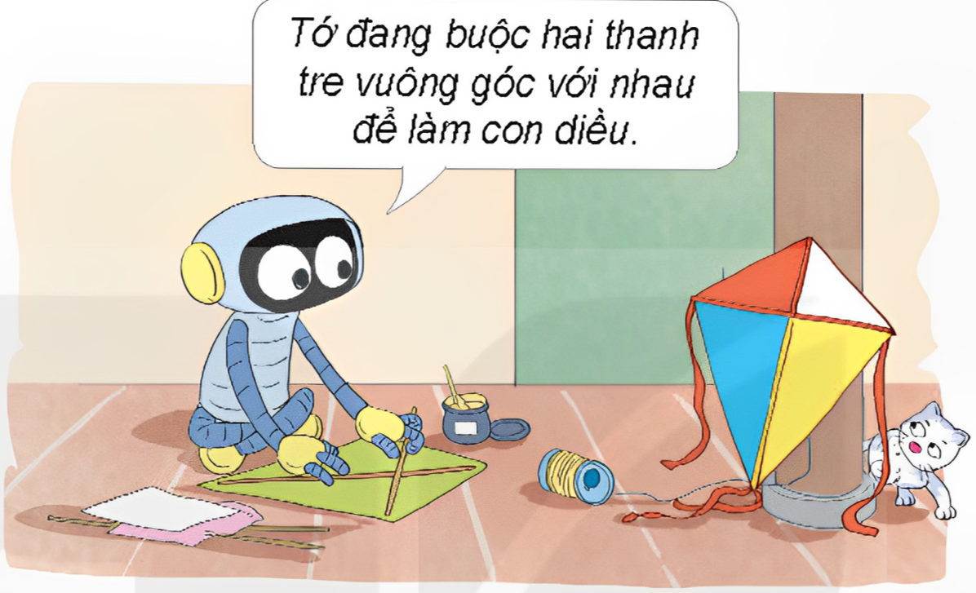

Slide 4
a)
A
B
D
C
Kéo dài hai cạnh AB và AD của hình chữ nhật ABCD
Ta được hai đường thẳng vuông góc với nhau

Slide 5
b)
O
M
N
Hai đường thẳng OM và ON vuông góc với nhau tạo thành bốn góc vuông có chung đỉnh O

Slide 6
c)
A
B
O
M
N
D
C
Ta thường dùng ê ke để kiểm tra hoặc vẽ hai đường thẳng vuông góc với nhau.

Slide 7

Kéo dài hai cạnh kề nhau của một hình chữ nhật ta được hai đường thẳng vuông góc với nhau.
Hai đường thẳng vuông góc với nhau tạo thành bốn góc vuông có chung đỉnh.
Để kiểm tra hay vẽ hai đường thẳng vuông góc với nhau người ta thường sử dụng ê ke.

Slide 8


Slide 9
1
Dùng ê ke kiểm tra hai đường thẳng có
vuông góc với nhau hay không?
a)
C
b)
A
H
N
P
M
Không vuông góc
Vuông góc

Slide 10
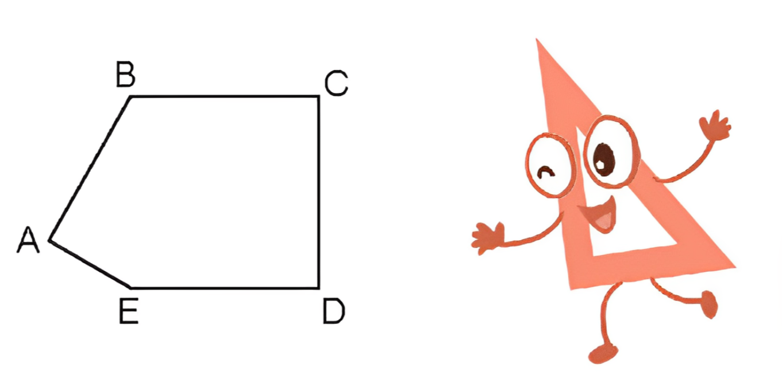
2
Dùng ê ke kiểm tra góc vuông rồi nêu tên từng đoạn thẳng vuông góc với nhau?

Slide 11
2
AB vuông góc AE
BC vuông góc CD
CD vuông góc DE

Slide 12

Mai vừa vẽ bức tranh dưới đây. Hãy quan sát và tìm hình ảnh về hai đường thẳng vuông góc có trong bức tranh đó.
3

Slide 13


Slide 14
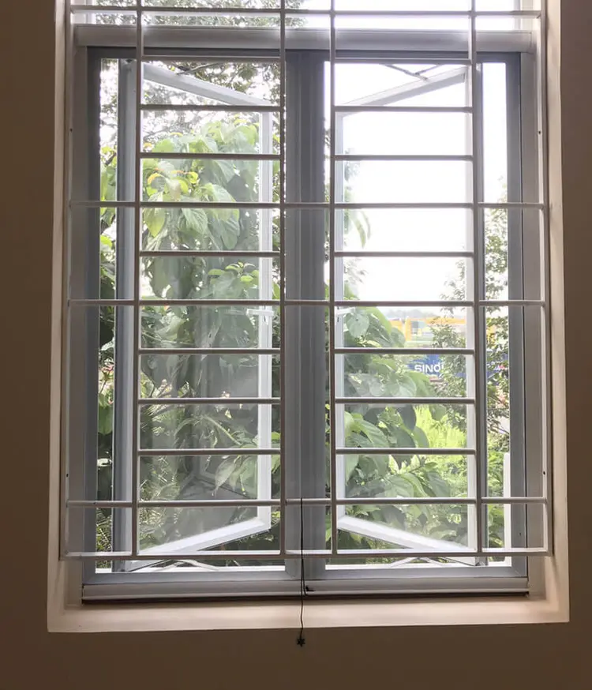
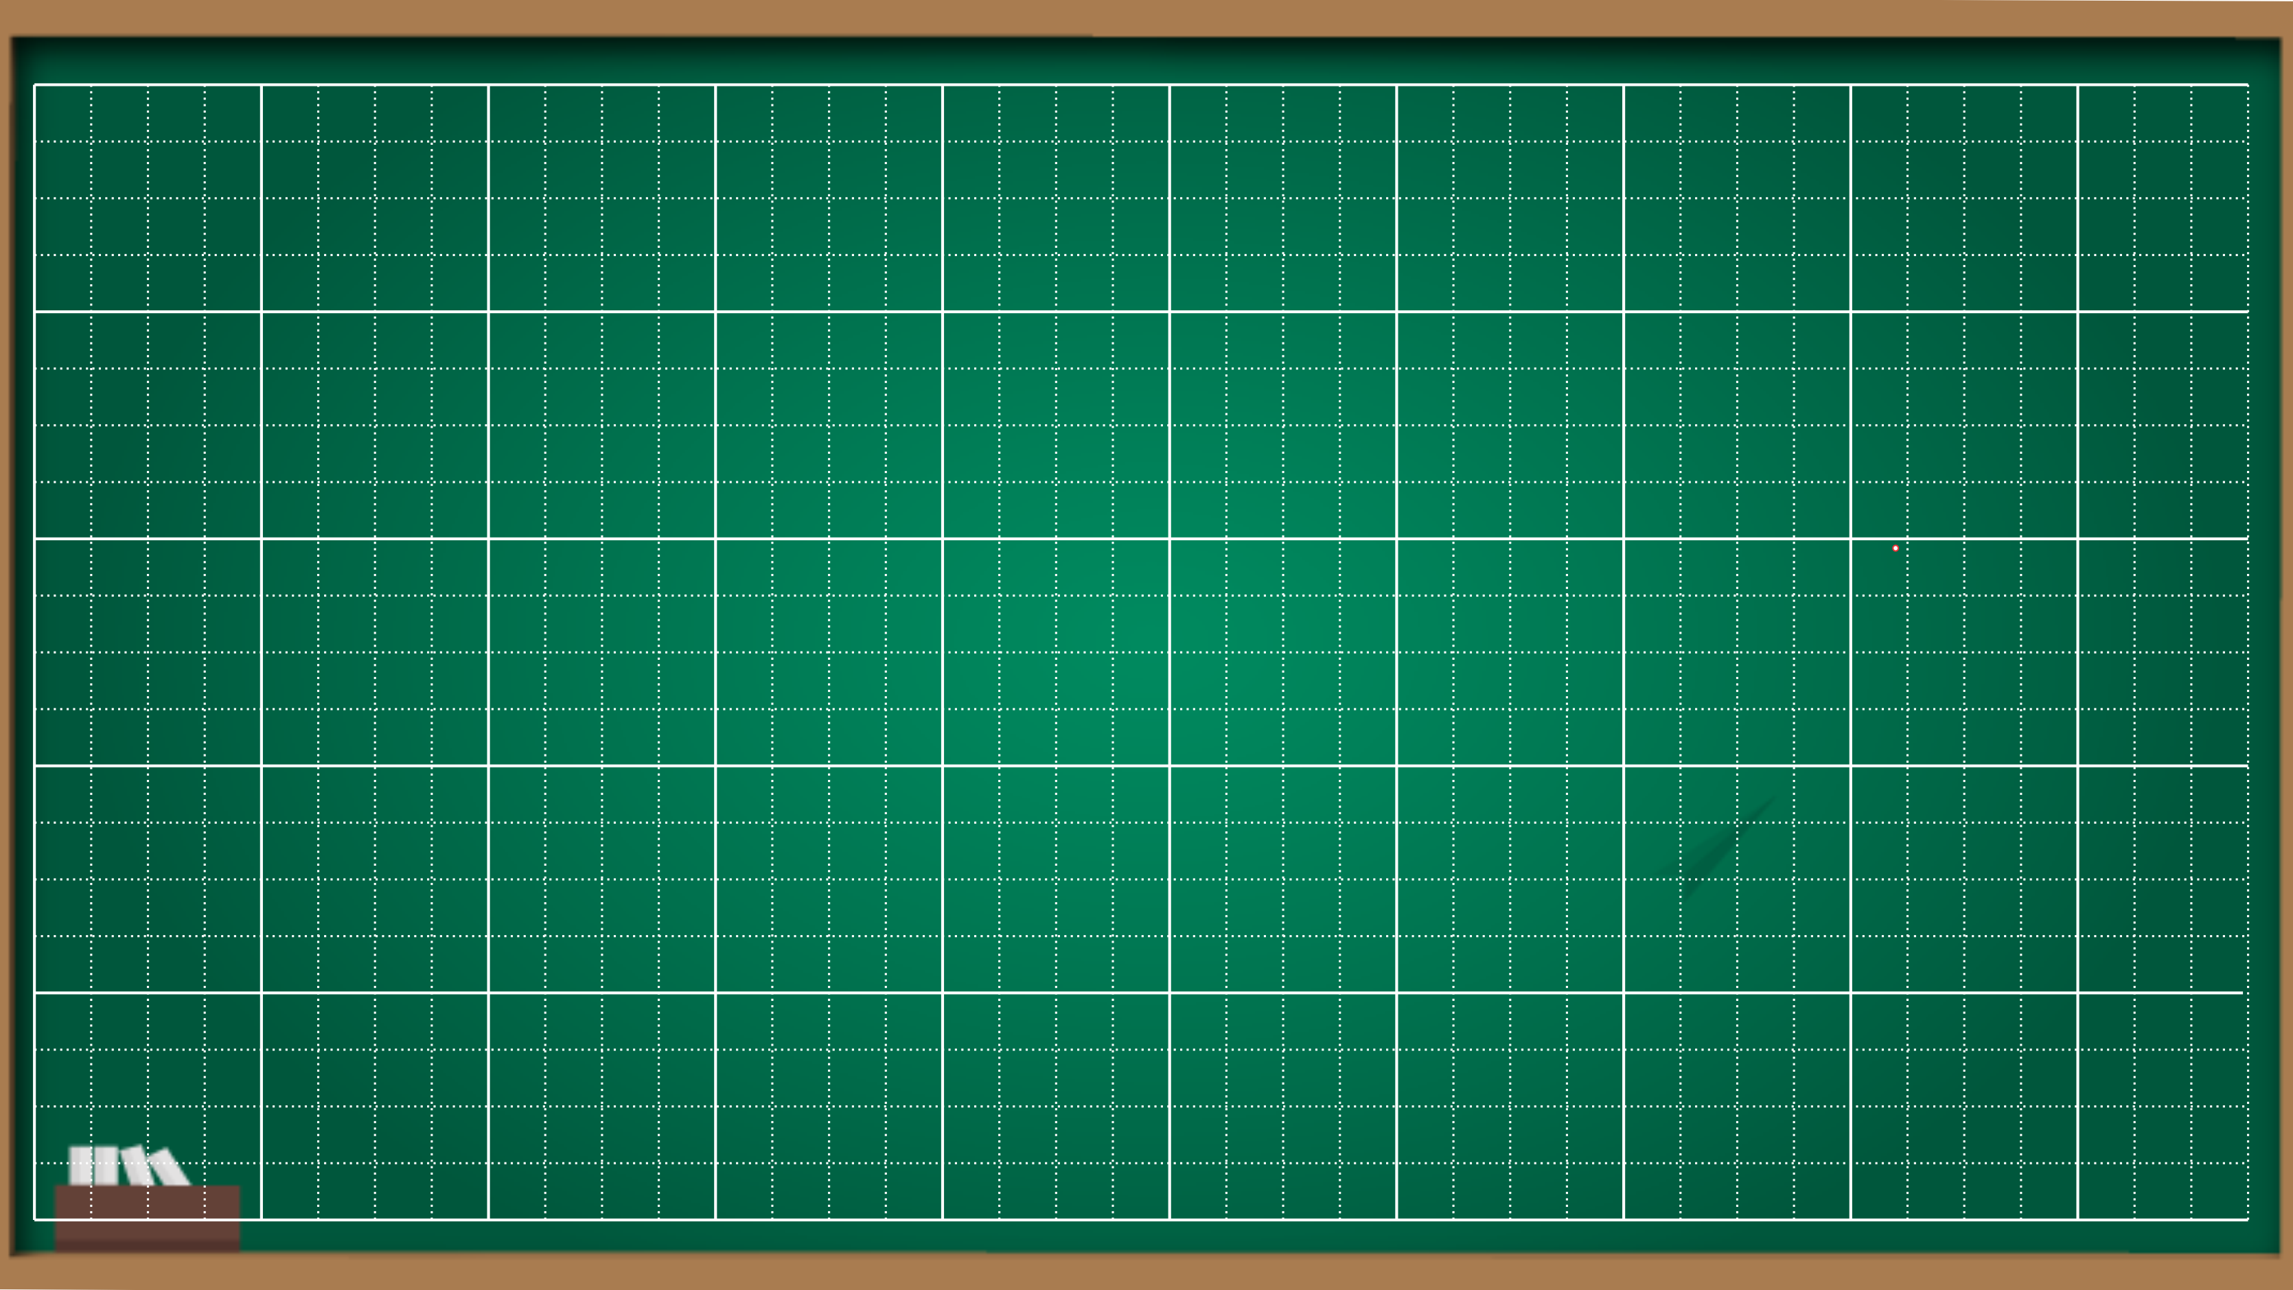
Tìm những vật có hai đường thẳng vuông góc
xung quanh em

Slide 15


Tìm thêm những vật có hai cạnh vuông góc xung quanh em
Chuẩn bị bài mới

Slide 16

Toán

